Slide 1

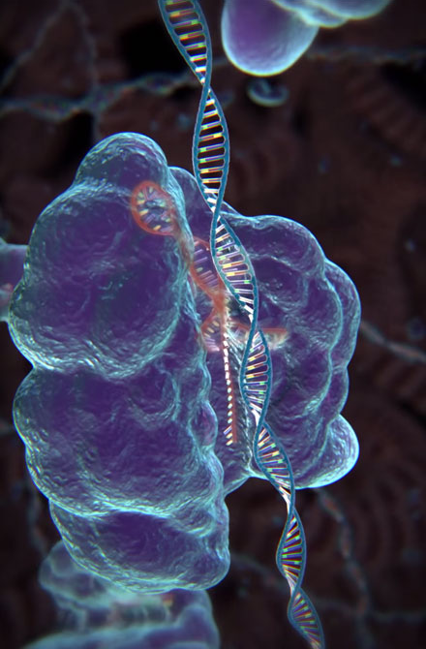

Praktijk van het Besluit ggo 2013,
Procedures en bijlagen
Marja Agterberg
Bureau GGO

Slide 2
Procedures
Procedure Leveren: Wat krijg je? Aan de slag/ Vragen Niet
ggo’s +handelingen (termijn) instemmen
KG I, nieuw 1 ggo bevestiging direct, (45 dgn) bericht 2.19
KG I,wijziging 1 ggo: CFI/pvu bevestiging direct, (45 dgn) bericht 2.19
KG II,nieuw alle ggo’s bevestiging 45 dgn wachten klok stil 2.19
KG II, wijziging alle ggo’s bevestiging direct, (45 dgn) bericht 2.19
VA III, nieuw alle ggo’s beschikking 45 dagen klok stil
VA III, wijziging alle ggo’s beschikking 45 dagen klok stil
2.8, nieuw alle ggo’s/onderbouwing besluit 45 dagen klok stil
2.8, wijziging alle ggo’s/onderbouwing besluit 45 dagen klok stil
LET OP: daarna ZELF de activiteiten nog kennisgeven of er een vergunning voor aanvragen
2.8 combi, nieuw alle ggo’s/onderbouwing besluit 45 dagen klok stil
2.8 combi, wijz alle ggo’s/onderbouwing besluit 45 dagen klok stil
BGGO zet op verzoek het besluit door naar kennisgevingen en/of vergunningen
ATV, nieuw activiteit/onderbouwing beschikking 56 dagen klok stil
ATV, wijziging activiteit/onderbouwing beschikking 56 dagen klok stil
2.13 beschrijving organisme besluit 45 dagen klok stil

Slide 3
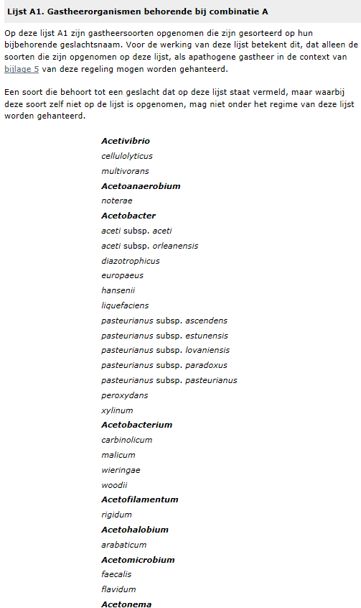
Bijlage 2
Bijlage 2, lijst A1: a-pathogene gastheren voor ML-I
- staat het micro-organisme niet op bijlage 2
dan past bijlage 5 niet
- 2.13 verzoek doen
Bijlage2, lijst A2: vectoren voor ML-I
- gebruiker mag zelf beoordelen of vector aan
de criteria voldoet;
- criteria staan in bijlage 5, onder artikel 5.2.
Bijlage 2, lijst A3: inserties die niet geschikt zijn voor ML-I
LET OP:
Gebruik altijd de nieuwste update van de bijlage in de Regeling
Via website BGGO

Slide 4
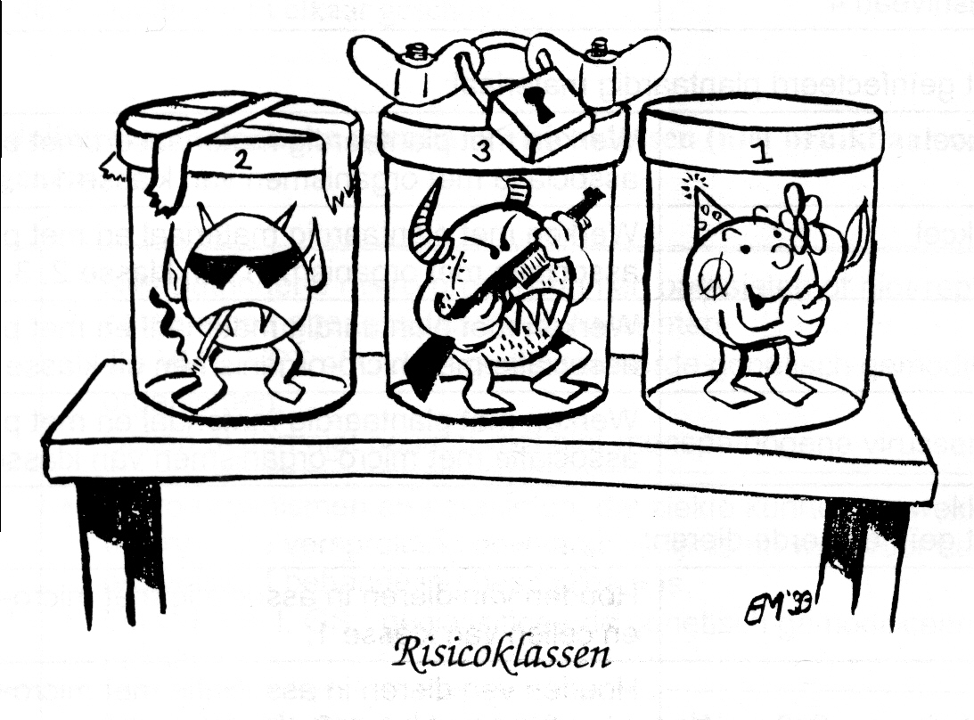
Bijlage 4
Lijsten met pathogeniteitsklasse van:
- virussen
- bacteriën
- schimmels
- parasieten
De klasse van pathogeniteit die bij de organismen is aangegeven, is de klasse die in bijlage 5 gehanteerd moet worden!
Staat het micro-organisme niet op bijlage 4
dan past bijlage 5 niet
2.13.a verzoek doen
LET OP: Gebruik altijd de nieuwste update van de bijlage in de Regeling
Via website van BGGO

Slide 5
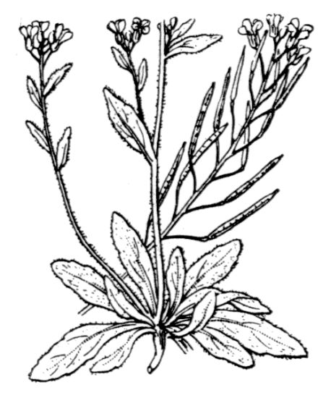
Bijlage 7
Lijst met eigenschappen van planten
Staat plant niet in bijlage 7
dan past bijlage 5 niet
2.13.a verzoek doen
Bevat kenmerken van de plant:
- Wijze van bestuiven
- Karakteristieken van het zaad
- Kenmerken plant bepalen welke aanvullende voorschriften moeten
worden gehanteerd
LET OP: Gebruik altijd de nieuwste update van de bijlage in de Regeling
Via website van BGGO

Slide 6
Bijlage 5 en 8
Bijlage 5: Toepassen van bijlage 5, deel I: inschalingsartikel
          Toepassen van bijlage 5, deel II, alleen voor KG van I en II:
          inschalingsartikel dat verwijst naar voorschriften in bijlage 9
Uitkomst is de risicobeoordeling
Bepaalt inperkingsniveau, procedure en CFI
Bijlage 8: Toepassen als bijlage 5 niet past
Beschrijft de risicobeoordeling stapsgewijs
Resulteert altijd in een 2.8 verzoek
LET OP: Gebruik altijd de nieuwste update van de bijlage in de Regeling
Via website van BGGO

Slide 7
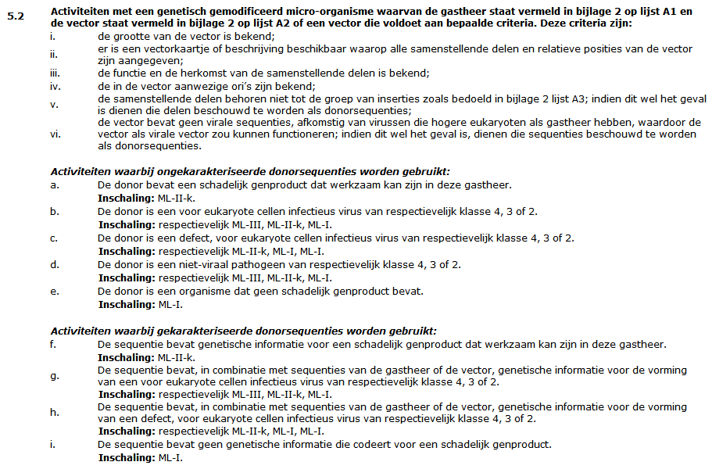
Bijlage 5, deel I
5.2:
Micro-organisme van bijlage 2 lijst A1
vector van bijl. 2 lijst A2,
of vector voldoet aan gestelde criteria.

Slide 8
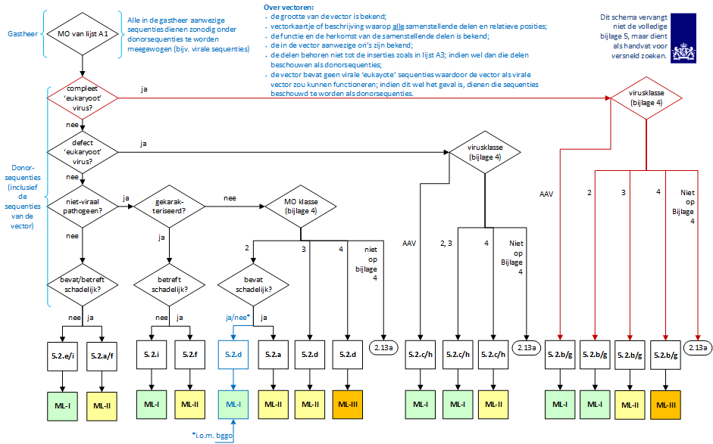
Bijlage 5, hulpmiddel

Slide 9
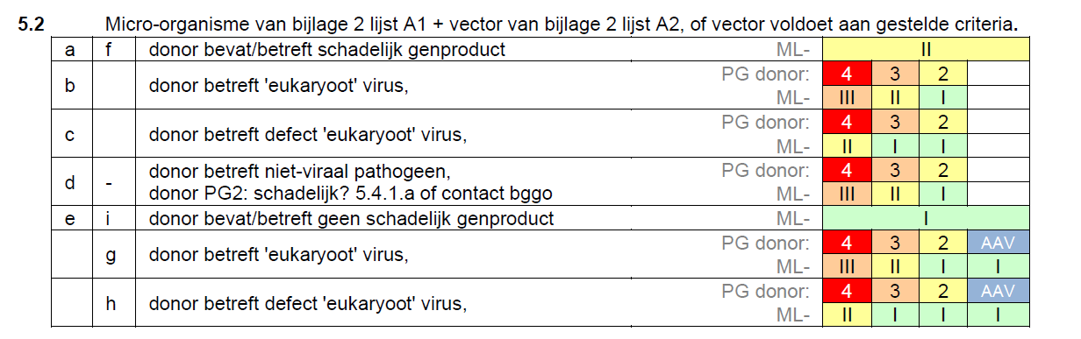
Bijlage 5, hulpmiddel

Slide 10
Bijlage 9
Bijlage 9: inrichtingsvoorschriften
werkvoorschriften
aanvullende voorschriften voor specifieke gevallen
Voor niveau I en II:
via bijlage 5, deel II, naar aanvullende voorschriften voor specifieke gevallen
Artikel 2.21: maatwerkvoorschriften
andere of extra werkvoorschriften t.o.v. bijlage 9
Artikel 2.57: inrichtingsvoorschriften
alternatieve inrichtingsvoorschriften t.o.v. bijlage 9
LET OP: Gebruik altijd de nieuwste update van de bijlage in de Regeling
Via website van BGGO

Slide 11
Verslag risicobeoordeling
Overzichtelijke administratie van alle niveaus voor alle ggo’s en alle activiteiten
Per groep van soortgelijke ggo’s alle combinaties gastheren, vectoren en inserties
Per combinatie uitkomst van de risicobeoordeling:
  inschalingsartikel van bijlage 5 deel I
  inschalingsartikel van bijlage 5 deel II
    alleen niveau I of II
    verwijst naar de aanvullende voorschriften volgens bijlage 9
  categorie van fysische inperking (CFI)
Alle voor de risicobeoordeling relevante informatie over de toegepaste:
Gastheren
Vectoren
Inserties
Vorm zelf kiezen
Notes:
Toegankelijke administratie: t.b.v. Lab, aanvrager én VROM inspectie.
Aanstellingen: BVF, VM.
Resultaten van controles: bijv checklisten, labboek.

